Slide 1

Year 12
Subject: Arabic
Lesson: Reading: Khitab 1
القراءة: مسيرة وطن وحكمة قائد
الحصة الأولى — الجزء الأول من الخطاب
من خطاب صاحب السمو أمير البلاد في افتتاح دور الانعقاد السنوي 53 لمجلس الشورى

Slide 2


أهداف الحصة
في نهاية هذه الحصة سيكون الطالب قادرًا على أن:
1- يتعرّفَ محطاتٍ من سيرة سمو الأمير ومناسبةَ هذا الخطاب
2- يقرأَ الجزءَ الأول من الخطاب قراءةً جهريةً صحيحةً ويضبطَ مفرداتِه الجديدة
3- يحدّدَ المعنى العام والفكرةَ الرئيسة لكل فقرة من فقرتَي الجزء الأول

Slide 3
تدريب علاجي
أسئلة تُنعش ذاكرتك… أجب في دفترك خلال 3 دقائق
نقطة
ما النصّ الذي يُلقيه قائدٌ أمام جمعٍ من الناس في مناسبة رسمية؟
نقطتان
اذكر سمتين تتوقّعهما في خطابٍ يلقيه أميرُ البلاد
ثلاث نقاط
ما الذي تتوقّع أن يتناوله خطابُ افتتاحِ دورِ انعقاد مجلس الشورى؟

Slide 4
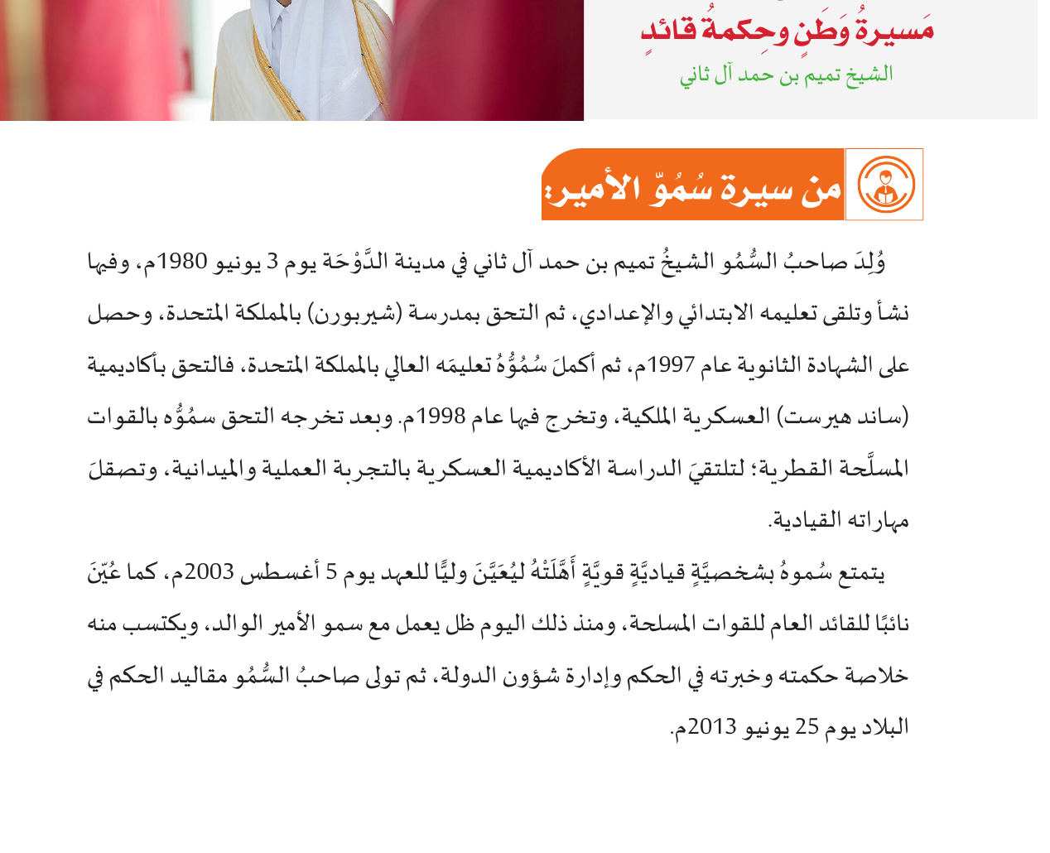
من سيرة سمو الأمير (ص36)
اقرأ السيرة قراءةً صامتةً خلال 3 دقائق، واستعدّ لبطاقة التعريف في الشريحة التالية

Slide 5
نشاط مستقل — بطاقة تعريف سمو الأمير
املأ البطاقة في دفترك (دقيقتان)، ثم قارن إجابتك بالنموذج
3 يونيو 1980م — مدينة الدوحة
الميلاد
الثانوية عام 1997م، ثم تخرّج في أكاديمية ساند هيرست العسكرية الملكية عام 1998م
التعليم
نائب القائد العام للقوات المسلحة القطرية
أبرز المناصب
25 يونيو 2013م
تولي الحكم
اضغط لإظهار الإجابة النموذجية

Slide 6
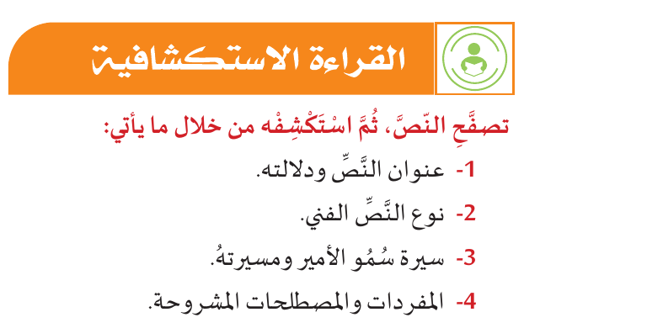
غلق الهدف (1) — من كتابك: الاستكشاف (ص39)
«مسيرة وطن وحكمة قائد» — حضرة صاحب السمو أمير البلاد
نصّ أدبيّ (خطاب رسمي)
ولادة سموه 1980م — توليه الحكم 2013م
أجب في دفترك أولًا (دقيقتان)، ثم اضغط لإظهار الإجابة النموذجية

Slide 7
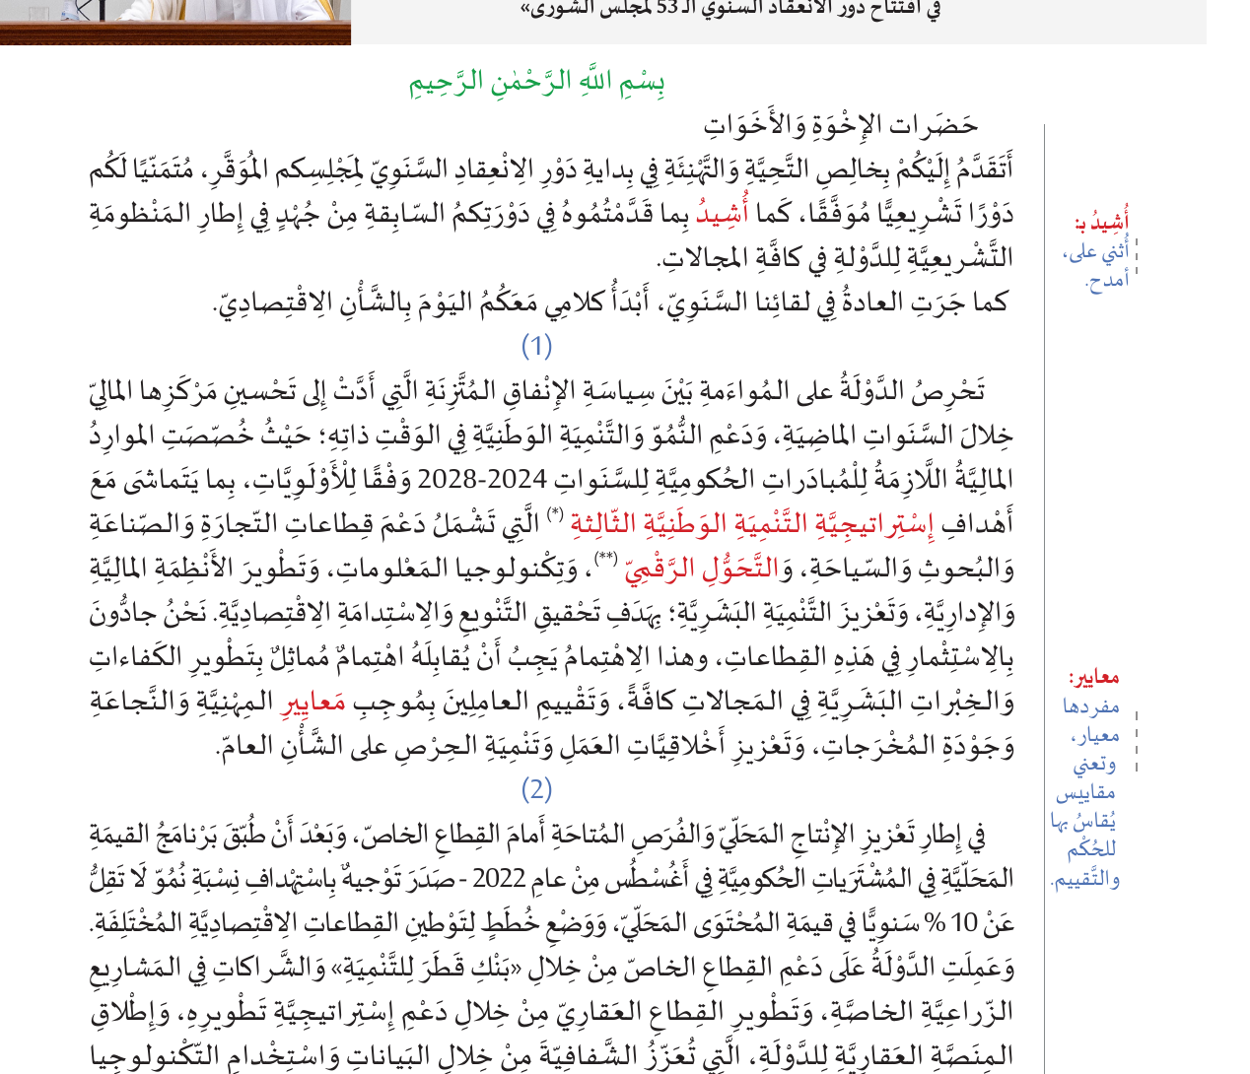
القراءة الجهرية — الجزء الأول (ص37)
أقرأ الجزء الأول بنفسي
١- أُنصت إلى نمذجة معلّمي لبداية النص
٢- أقرأ الفقرة الأولى جهرًا مراعيًا الضبط والوقفات
٣- أقرأ الفقرة الثانية بالطريقة نفسها
٤- أستعين بهوامش الكتاب وحواشيه عند الكلمات الجديدة
٥- إن صعُبت عليّ كلمة أهجّئها مقطعًا مقطعًا ثم أقرؤها كاملة
قاعدة الجماعة: الإنصات أولًا، ثم الكلّ يقرأ

Slide 8
نشاط مستقل (1) — المفردات الجديدة: صِلْ الكلمة بمعناها
اكتب في دفترك رقمَ الكلمة وحرفَ معناها الصحيح (3 دقائق)، مستعينًا بهامش الكتاب وحاشيته (ص37)، ثم صحّح بنفسك
أ- استخدام أحدث التقنيات لتحويل المهام والخدمات إلى صورة رقمية
د
1- أُشيدُ بـ
ب- مفردها معيار: مقاييسُ يُقاسُ بها للحكم والتقييم
ب
2- معايير
ج- الوضوح التامّ بلا إخفاءٍ ولا تستّر
أ
3- التحوّل الرقمي
د- أُثني على الشيء وأمدَحُه
و
4- مُماثِل
هـ- جعلُ الشيء محليًّا وطنيًّا في البلد
هـ
5- التَّوطين
و- مُشابِه — مُشاكِل — شبيه
ج
6- الشَّفافية
اضغط لإظهار الحرف الصحيح — وكافئ نفسك نقطةً عن كل توصيلة صحيحة

Slide 9
نشاط مستقل (2) — كلمة وجمعها / كلمة ومضادها
أكمل الجدول في دفترك (3 دقائق) — كل الكلمات من نصّ الجزء الأول — ثم قارن إجابتك
كلمة ومضادّها
كلمة وجمعها
مُخالِف
مُماثِل
خِبرات
خِبرة
تَدْنٍ — تدهور
تَحسين
مُبادرات
مُبادرة
الغموض — التستّر
الوضوح
مُخرَجات
مُخرَج
لتثبيت المفردة: اختر كلمتين مما تعلّمتَه واكتب كلًّا منهما في جملةٍ من إنشائك
اضغط لإظهار الإجابة النموذجية

Slide 10
غلق الهدف
الهدف: أن يقرأَ الجزءَ الأول قراءةً جهريةً صحيحةً ويضبطَ مفرداتِه الجديدة
تحقّق من تحقّق الهدف:
أكمل الجمل الآتية بالمفردة المناسبة (أُشيدُ بـ / معايير / التحوّل الرقمي / مُماثِل / التوطين / الشفافية):
١- ………………… جهودَ زميلي الذي حصد المركز الأول.
٢- نجاحُ العمل الجماعيّ يقوم على ………………… واضحةٍ ومحدَّدة.
٣- غيّر ………………… طريقةَ تعاملِنا مع البيانات والخدمات.
٤- لا يُقبَلُ في العمل الجادّ إلا أداءٌ ………………… للمعايير المعتمَدة.
ينفّذ الطلاب النشاط فرديًّا أو ثنائيًّا، ثم يُناقش جماعيًّا

Slide 11
سُلّم الصعود إلى الفكرة — الفقرة الأولى
أعد قراءة الفقرة الأولى، وأجب عن الدرجات الثلاث في دفترك (4 دقائق)، ثم اصعد إلى القمة بنفسك
الدرجة 1: بمَ بدأ سمو الأمير خطابه؟
بالتهنئة بدور الانعقاد الجديد والإشادة بجهود المجلس السابقة
الدرجة 2: لمن وُجّهت التهنئة والإشادة؟
لأعضاء مجلس الشورى الموقَّر
الدرجة 3: في ماذا يعمل المجلس كما ورد؟
في كافة المجالات (تشريعية للدولة)
قمة السلّم: اجمع إجاباتك الثلاث في جملة واحدة مرتّبة — هذه هي فكرة الفقرة!
اضغط لإظهار الإجابة الموجّهة بعد محاولتك

Slide 12
سُلّم الصعود إلى الفكرة — الفقرة الثانية
أعد قراءة الفقرة الثانية، وأجب عن الدرجات الثلاث في دفترك (4 دقائق)، ثم اصعد إلى القمة بنفسك
الدرجة 1: بأيّ جانب من جوانب عمل الدولة بدأت الفقرة؟
بالجانب الاقتصادي (الموازنة — دعم النموّ والتنمية الوطنية)
الدرجة 2: اذكر ثلاثة ميادين للتنمية وردت في الفقرة
التحوّل الرقمي — تنمية رأس المال البشري — دعم القطاع الخاص
الدرجة 3: بمَ خُتمت الفقرة؟ وما دلالة ذلك؟
بالحِرص على الشأن العامّ — دلالته: الإنسان والمصلحة العامة غاية التنمية
قمة السلّم: اجمع إجاباتك الثلاث في جملة واحدة مرتّبة — هذه هي فكرة الفقرة!
اضغط لإظهار الإجابة الموجّهة بعد محاولتك

Slide 13
المعنى العام والفكرة الرئيسة — قارن إجابتك بالنموذج
اكتب في دفترك جملةَ الفكرة التي توصّلتَ إليها من السُّلّم، ثم قارنها بالنموذج
الفقرة الأولى
المعنى العام: تهنئة سمو الأمير أعضاءَ المجلس بدور الانعقاد الجديد وإشادتُه بجهودهم.
الفكرة الرئيسة: تقدير دور العمل التشريعي في خدمة الدولة في المجالات كافة.
الفقرة الثانية
المعنى العام: حرص الدولة على التنمية الاقتصادية والبشرية ودعم القطاع الخاص.
الفكرة الرئيسة: التنمية الشاملة (الاقتصاد — التحول الرقمي — الإنسان) أولويةُ الدولة.
اضغط لإظهار الإجابة النموذجية

Slide 14
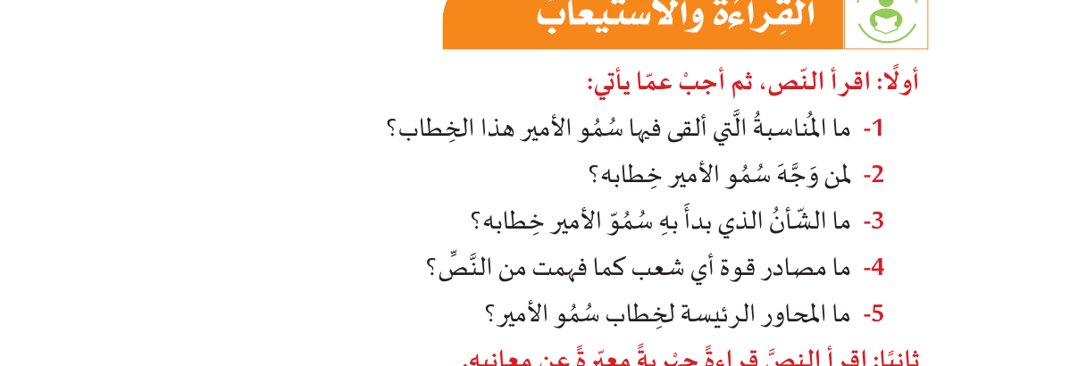
غلق الهدف (3) — تدريب الكتاب: القراءة والاستيعاب (ص39)
افتتاح دور الانعقاد السنوي الثالث والخمسين لمجلس الشورى
إلى أعضاء مجلس الشورى، ومن خلالهم إلى الشعب القطري عامة
بدأ بالتهنئة بدور الانعقاد الجديد والإشادة بجهود المجلس السابقة
أجب في دفترك أولًا (4 دقائق)، ثم اضغط لإظهار الإجابة النموذجية — يُناقش جماعيًّا

Slide 15
الختام: لعبة الدرس على منصة كنوز
🎮 العب لعبة هذا الدرس الآن
امسح الرابط أو افتحه من منصة الصف — أسئلة خُصّت لهذا الدرس
https://uw3vlhc2of5wm.kimi.pro/banks/g12-khitab-1
انسخ الرابط في متصفح جهازك اللوحي مباشرة
🎓 للمراجعة في المنزل: تدرّب فرديًا
من صفحة اللعبة اضغط «تدرّب فرديًا» — العب وحدك بلا معلم، وتعرّف مستواك بعد كل تدريب
🏆 أنهِ اللعبة وستعرف المستوى الذي وصلت إليه في هذا الدرس

